Slide 1
Landslagssamling LetoHallen
5. januar 2018
Glenn Grøtheim

Slide 2
Tormod har gitt meg følgende utfordring;
Fredag 5/1 kl 1900-2030 vil Glenn Grøtheim gi oss en nyttig innføring i hva som skal til av forberedelser for å være optimalt i stand
til å prestere i et mesterskap. Emnene vil være: Fysiske og mentale forberedelser både i forkant og tett opp til et mesterskap, system
oppbygging og dokumentasjon og ikke minst hvordan vedlikeholde et system over tid uten at vi får generasjonsproblemer.
!!! DETTE ER MEGET VIKTIG OG HELT AVGJØRENDE FOR Å KUNNE TA DET SISTE STEGET HELT OPP I VERDENSTOPPEN !!!

Slide 3
Hvor stor betydning har det mentale ??
Magnus Carlsen etter 1.dag i lynsjakk VM, til NRK;
«Jeg gikk tom for energi tidlig i dag. Følte meg helt tom både fysisk og psykisk. Jeg må bare prøve å restituere og sove litt. Jeg må prøve å finne energien et sted»

Slide 4
Fra GeOs glimrende blogg fra siste VM

Slide 7
Inspirasjonskilde…

Slide 8
Oppsummert
Sørg for god balanse mellom
hvile (ikke bruk pausene til på se på BBO !!!)
drikke (ikke for mye kaffe..)
mat (unngå tung mat)
Fysisk aktivitet (skritt teller enkel hjelpemiddel )
Sløs ikke med energien
Fokus på ett spill av gangen, ikke la tidligere spill ødelegge
Prøv alltid …. ikke enkelt …. vær en positiv makker og lagkamerat. Vær en «energitilfører» og ikke en «energitapper»
Fokus på egne prestasjoner – vær selvkritisk !

Slide 9
Godt humør hjelper !

Slide 10
Systemutvikling – lang reise….

Slide 11
Begynte å snekre system før jeg lærte å spille….

Slide 12
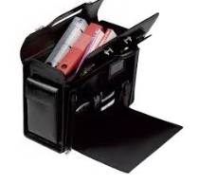
Pilot koffertenes «tidsalder»….

Slide 13
Sterk pass med Arild Skulbørstad..
Pass = 13+ hp, alle fordelinger
1 ru = 0-7 hp, alle fordelinger
1 kl = 8-12 hp, minst 3-3, maks 5-5 i major
1hj/sp = 8-12 hp, 0-2 eller 6 + i majorfargen..
1NT = 8-12 hp, 5-2 eller 2-5 i major uten singel minor

Slide 14
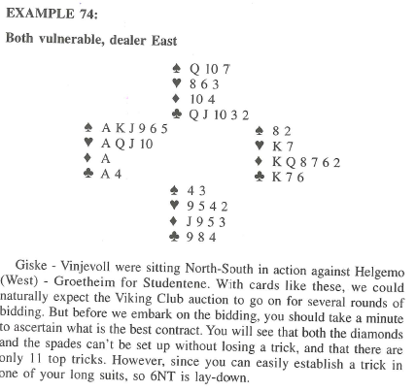
Viking Club med Geir Helgemo som makker …

Slide 16
Flaks undervurdert….fra EM 93

Slide 17
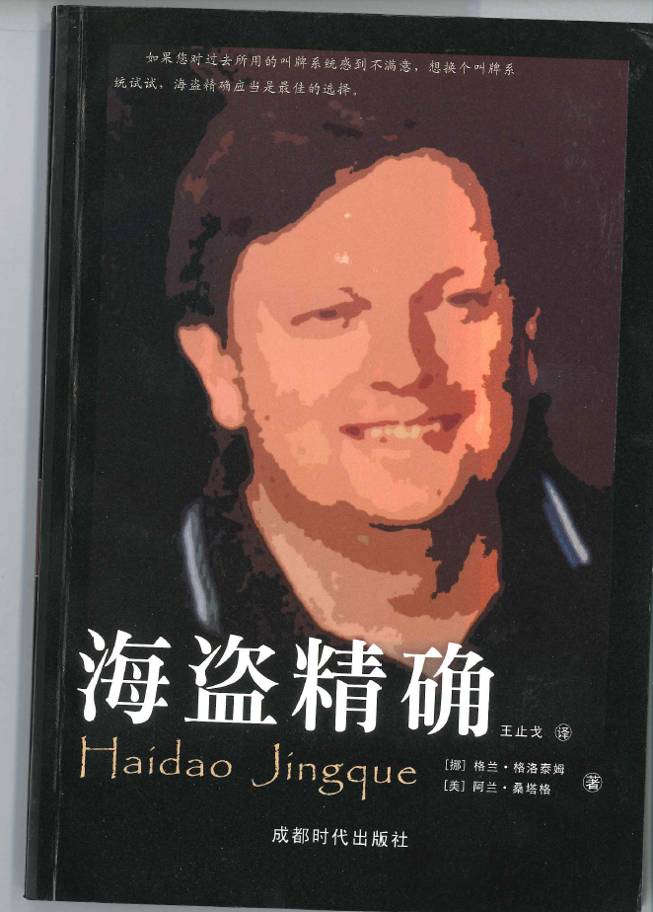

Slide 18
Fra VM finalen i 2007…

Slide 19
Viking Natural 2016 -

Slide 20
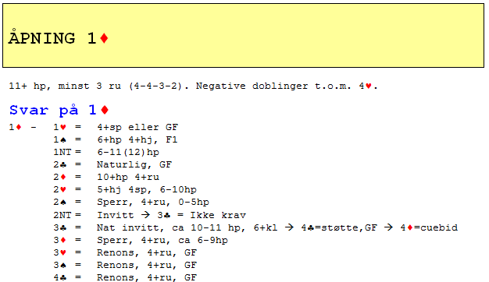

Slide 21
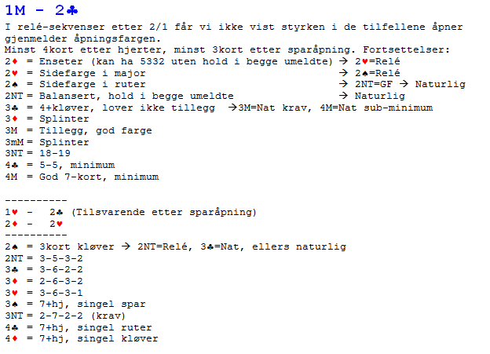

Slide 22
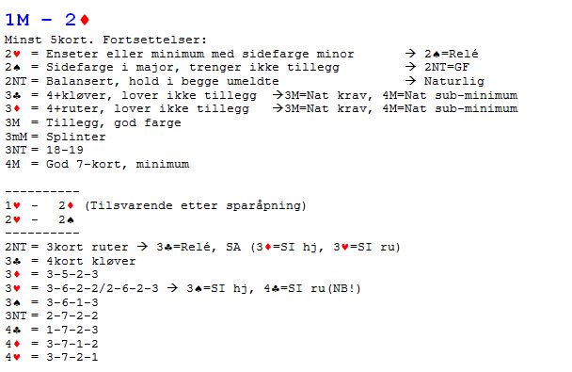

Slide 23
Tenk frekvens – jobb med grandsystemet !

Slide 24
Skul kortene….

Slide 25
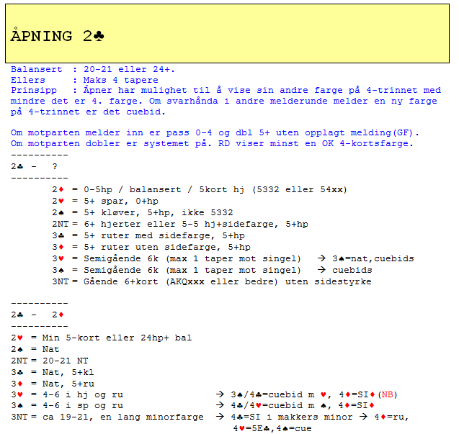

Slide 26
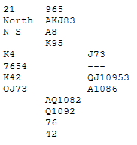
Mange posisjoner å bli enige om….
Fra siste helg seriemesterskap, i gunstig sone ;
1NT – 3 ru – DBL – 4 ru = invitt til stamp ??

Slide 27
Sentral del av systemarbeidet….

Slide 28
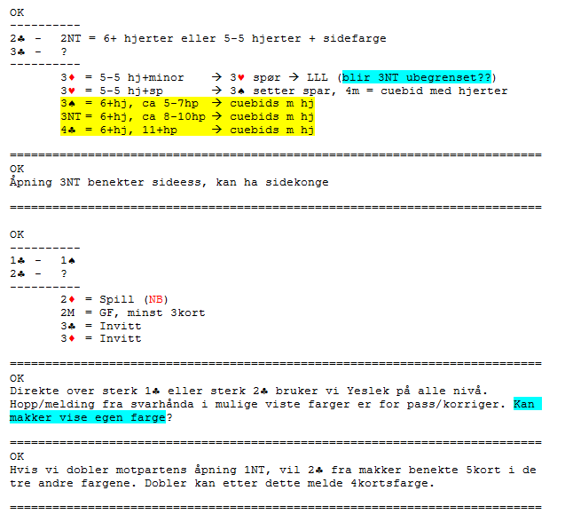

Slide 31
Viktig å definere noen kriterier
1kl - 1ru (overføring til hj)
1sp -2ru = utgangskrav
Hvilke svar ??
Finne hjerterkontrakt på 6-2 tilpass
3NT, 4 hj, 4 sp eller kløverkontrakt ?
Finn beste slem
Få (hjerter)kontrakten på riktig hånd

Slide 32
Utvikling fremover
Ulik system etter soneforhold
Mer aggressivt i gunstig sone osv..
Skjul kortene i meldingsforløpet
Få kontrakten på riktig hånd
Mer bruk av simuleringsverktøy for å finne hvilke meldinger som gir beste sjanse
Hva er beste melding over tid med denne hånden etter at motparten har å åpnet med 2 hj (svake), begge i sonen ??
E1075, 6 , D7, E108542

Slide 33
Oppsummert
Unngå meldemisforståelser – ha heller for lite enn for mye system !
Fokus på et område av gangen
Bruk gjerne BBO for å «drille» inn system
Fokus på kompetitive situasjoner
Tenk frekvens når system avtales
Spill mest mulig mot god motstand
Lange turneringer er den beste trening

Slide 34
Lykke til !!

